Slide 1



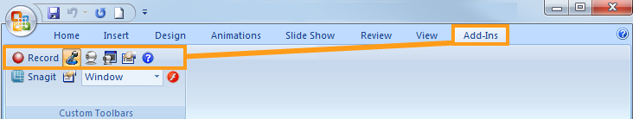

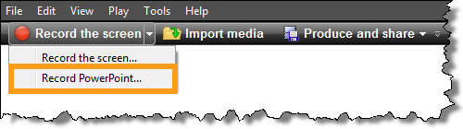
Lĩnh vực phát triển ngôn ngữ
2 Ways to Record PowerPoint
Đề tài: Làm quen nhóm chữ p, q
Đối tượng: MGL ( 5 – 6 tuổi )
Thời gian : 30 – 35 phút.
Giáo viên: Nguyễn Thị phương Ly
From within PowerPoint
From within Camtasia Studio

Slide 2
I)Mục đích – yêu cầu:
1)Kiến thức:
- Trẻ nhận biết được chữ cái p, q
- Trẻ biết cách phát âm chữ p, q. Biết đặc điểm cấu tạo chữ
- Biết các kiểu chữ p, q in hoa, in thường, viết thường.
2) Kỹ năng:
- Trẻ phát âm rõ ràng, mạch lạc.
- Phát triển khả năng quan sát, tư duy, suy luận, so sánh được điểm giống và khác nhau của chữ p, q
- Rèn luyện sự phối hợp, hợp tác, trao đổi trong nhóm.
3) Thái độ:
- Trẻ hứng thú tham gia hoạt động.
II) Chuẩn bị:
*Địa điểm: Trong lớp
*Đồ dùng của cô:
- Laptop, tivi, que chỉ.
- Bài giảng điện tử,
*Đồ dùng của trẻ:
- Các thẻ chữ cái h, k, p, q
- Bảng cài đáp án
- 2 bài thơ để chơi tìm p, q

Slide 3







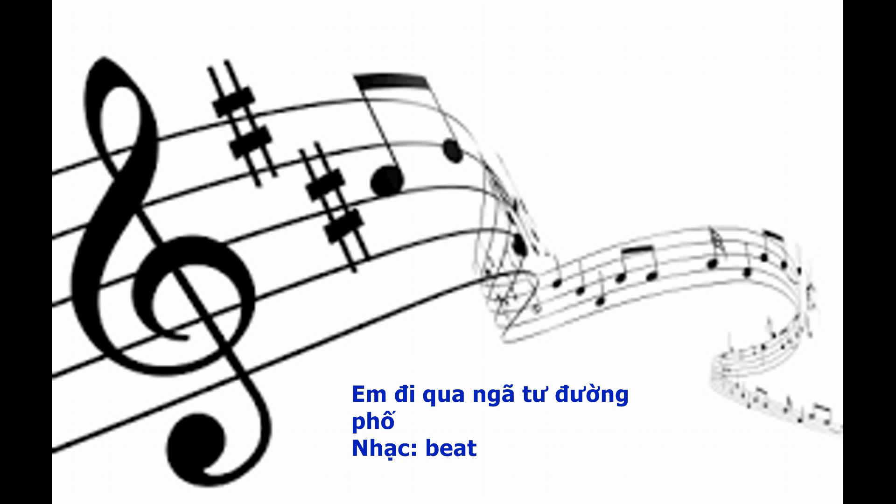

Setting Up for Recording
 | Begins recording your PowerPoint presentation.
 | Records audio for the PowerPoint slides.
 | Records camera with the PowerPoint presentation.
 | Displays the Camera preview during recording.
 | Click the Recording options icon to adjust specific settings for recording, including: Records the mouse cursor Video and audio format Audio source Camera setup Hotkeys for Record/Pause and Stop
 | Opens Help topic for more information.
The Camtasia Studio Recording Toolbar within PowerPoint.
1.Ổn định tổ chức:
- Cô và trẻ hát vận động bài:
“ Em đi qua ngã tư đường phố “

Slide 4

CÊm rÏ ph¶i
C
©
m
e
p
h
a
i

Slide 5
p

Slide 6
o
CÊu t¹o
l

Slide 7

p
P

Slide 8

C
m
u
CÊm quay ®Çu
©
q
u
a
®
©

Slide 9
q

Slide 10
o
CÊu t¹o
l

Slide 11

q
Q

Slide 12
So s¸nh
q
p

Slide 13


TC1 : “ Thi xem ai giái ”

Slide 14

CÊm « t« rÏ ph¶i
p
CÊm « t« rÏ …h¶i

Slide 15

Stop
p
Sto…

Slide 16

Chç quay xe
q
Chç …uay xe

Slide 17

CÊm xe ®¹p
p
CÊm xe ®¹…

